Slide 1

TOÁN 3
Tập 1
Tuần 6
Bài 17: Bảng chia 3 – Tiết 1

Slide 2


Ấn để đến trang sách

Slide 3




Slide 4





Phần tiếp theo
Notes:
Hướng dẫn: GV click vào bình cá bên dưới con cá để hiện câu hỏi tương ứng. Sau khi HS trả lời đúng, GV click vào con cá đế nuôi cá trong bình tương ứng.
Click vào phần tiếp theo để sang phần tiếp theo

Slide 5










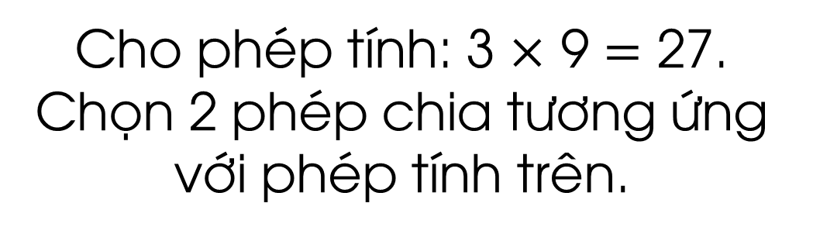

Cho phép tính: 3 $×$ 9 $=$ 27.
Chọn 2 phép chia tương ứng với phép tính trên.
HẾT GIỜ
A
9 $:$ 3 $=$ 3
B
27 $:$ 3 $=$ 9
C
27 $:$ 9 $=$ 3
D
27 $:$ 3 $=$ 3
Notes:
Hướng dẫn: GV click vào đồng hồ để bấm giờ >> sau khi HS trả lời đúng, GV click vào hình ngôi sao để quay về màn hình nuôi cá.

Slide 6



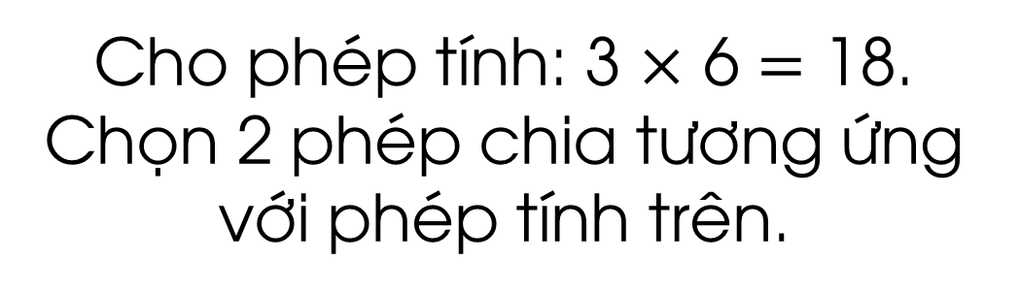

Cho phép tính: 3 $×$ 6 $=$ 18.
Chọn 2 phép chia tương ứng với phép tính trên.
HẾT GIỜ
A
18 $:$ 3 $=$ 6
B
18 $:$ 6 $=$ 3
C
6 $:$ 3 $=$ 2
D
6 $:$ 2 $=$ 3
Notes:
Hướng dẫn: GV click vào đồng hồ để bấm giờ >> sau khi HS trả lời đúng, GV click vào hình ngôi sao để quay về màn hình nuôi cá.

Slide 7
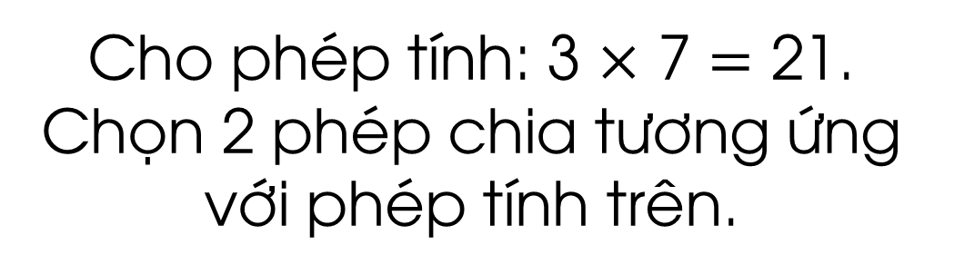




Cho phép tính: 3 $×$ 7 $=$ 21.
Chọn 2 phép chia tương ứng với phép tính trên.
HẾT GIỜ
A
21 $:$ 7 $=$ 3
B
21 $:$ 3 $=$ 3
C
7 $×$3 $=$ 21
D
21 $:$ 3 $=$ 7
Notes:
Hướng dẫn: GV click vào đồng hồ để bấm giờ >> sau khi HS trả lời đúng, GV click vào hình ngôi sao để quay về màn hình nuôi cá.

Slide 8

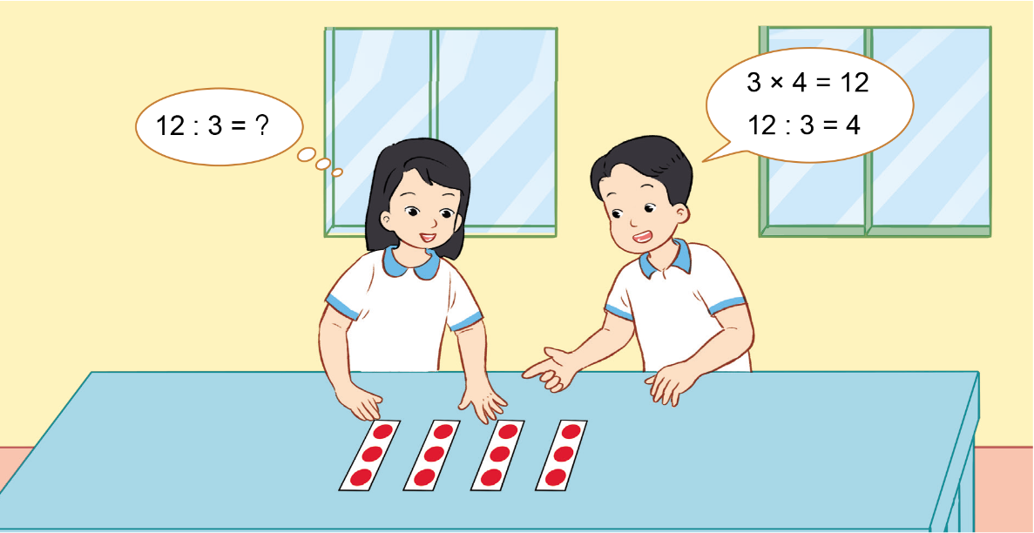
Quan sát tranh

Slide 9
Chia đều 12 hình tròn cho mỗi bạn 3 hình tròn. Có mấy bạn được chia?
Có 4 bạn

Slide 10

Ấn để đến trang sách

Slide 11
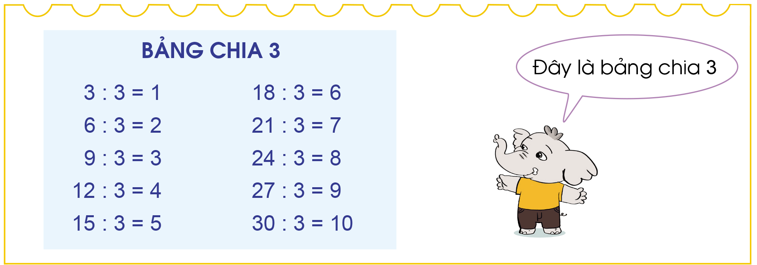

Slide 12

Ấn để đến trang sách

Slide 13


















1
Tính nhẩm
$$\text{6} :\text{3}=$$
$$\text{2}$$
$$\text{15} :\text{3}=$$
$$\text{5}$$
$$\text{30} :\text{3}=$$
$$\text{10}$$
$$\text{9} :\text{3}=$$
$$\text{3}$$
$$\text{3} :\text{3}=$$
$$\text{1}$$
$$\text{27} :\text{3}=$$
$$\text{9}$$
$$\text{12} :\text{3}=$$
$$\text{4}$$
$$\text{21} :\text{3}=$$
$$\text{7}$$
$$\text{18} :\text{3}=$$
$$\text{6}$$

Slide 14
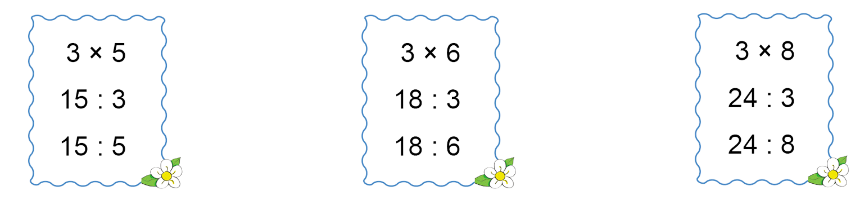
2
Tính

Slide 15









2
Tính
Kết quả
$$\text{3}×\text{5}=\text{15}$$
$$\text{3}×\text{6}=\text{18}$$
$$\text{3}×\text{8}=\text{24}$$
$$\text{15 }:\text{3}=\text{5}$$
$$\text{18} :\text{3}=\text{6}$$
$$\text{24} :\text{3}=\text{8}$$
$$\text{15} :\text{5}=\text{3}$$
$$\text{18} :\text{6}=\text{3}$$
$$\text{2}\text{4} :\text{8}=\text{3}$$

Slide 16

Qua bài học hôm nay, em biết thêm được điều gì?

Slide 17
HƯỚNG DẪN VỀ NHÀ
Ôn lại kiến thức Bảng chia 3 đã học
Hoàn thành bài tập trong SBT

